Slide 1
MINIPY实验汇报
廖洲洲 杭晗 沈巍然
(第36组）
2019.12.18

Slide 2
解释器实现的功能
基本运算
变量赋值与运算
索引与切片
内置函数：print()、range()、list()、quit()、部分数学函数(pow()、int()、abs()、sqrt())
14个列表方法：extend()、append()、reverse()、len()、 max()、min()、clear()、pop()、insert()、remove()、clear()、index()、 in(成员资格检查）、del
4个字符串方法： find() 、lower()、replace()、split()

Slide 3
代码分工
共同讨论：Type.h即数据结构
廖洲洲：基本运算、赋值、输出、索引、切片、extend()、reverse()、find() 、len()、split()、replace()、del
杭晗：运算类型检查、成员资格检查in、 append() 、list()、sort()、pop()、insert()
沈巍然：数学函数、 range()、max()、min()、lower()、remove()、clear()、index()、

Slide 4
一、代码框架

Slide 5
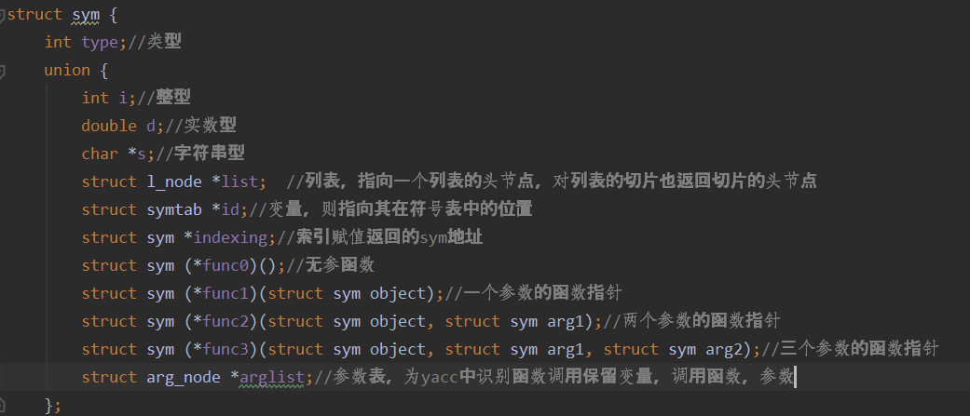
数据结构：
共定义了14种类型
类型分别为：
NONTYPE(空类型)
INT(整型)
DOU(实型)
STR(字符串类型)
LIST(列表类型)
VAL(变量)
IND(索引)
SLI(切片)
FUNC0(无参函数)
FUNC1(一参函数)
FUNC2(两参函数)
FUNC3(三参函数)
ARGLIST(参数表)
BOOL(布尔型）
共用体中共有11种变量

Slide 6
六个基本数据类型：
基本数据类型：
整型：type值为I，使用共用体中的整型变量int i
实数型：type值为D，使用共用体中的浮点型变量double d
字符串类型：type值为S，使用共用体中的字符串指针char *s

Slide 7
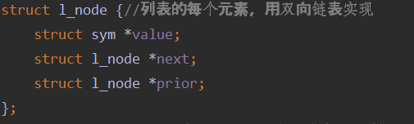
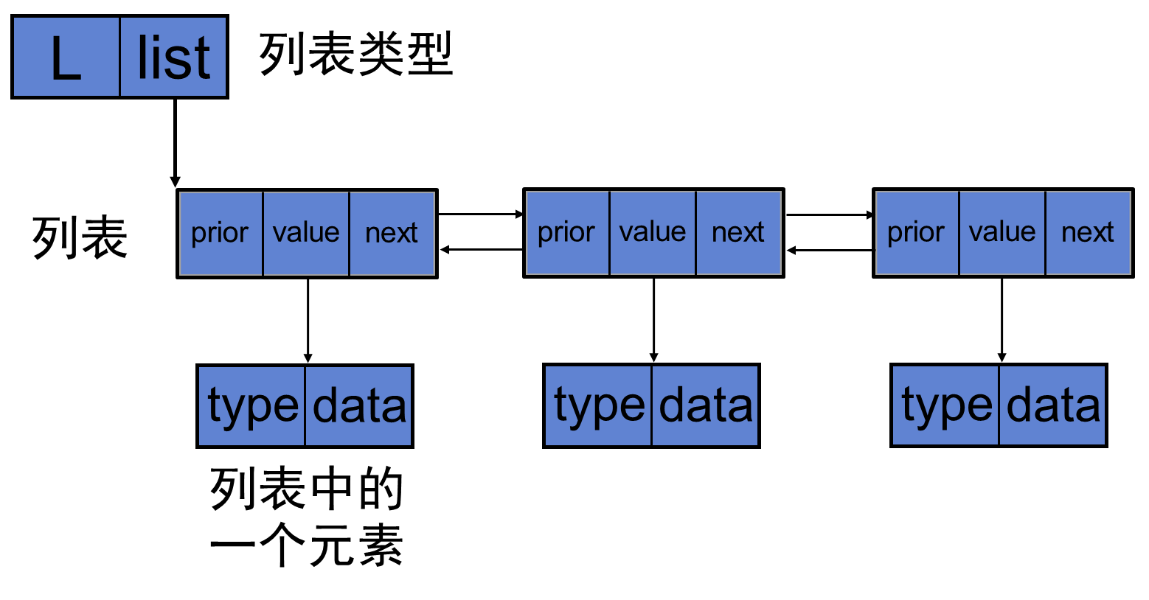
六个基本数据类型：
基本数据类型：
四. 列表类型：type值为L,使用共用体中的结构体指针struct l_node *list,其指向一个双向链表，列表中的每个元素为链表中的一个节点，每个节点的含一个sym指针value，指向该元素的值，即通过这个指针可以得到该元素的类型和值

Slide 8
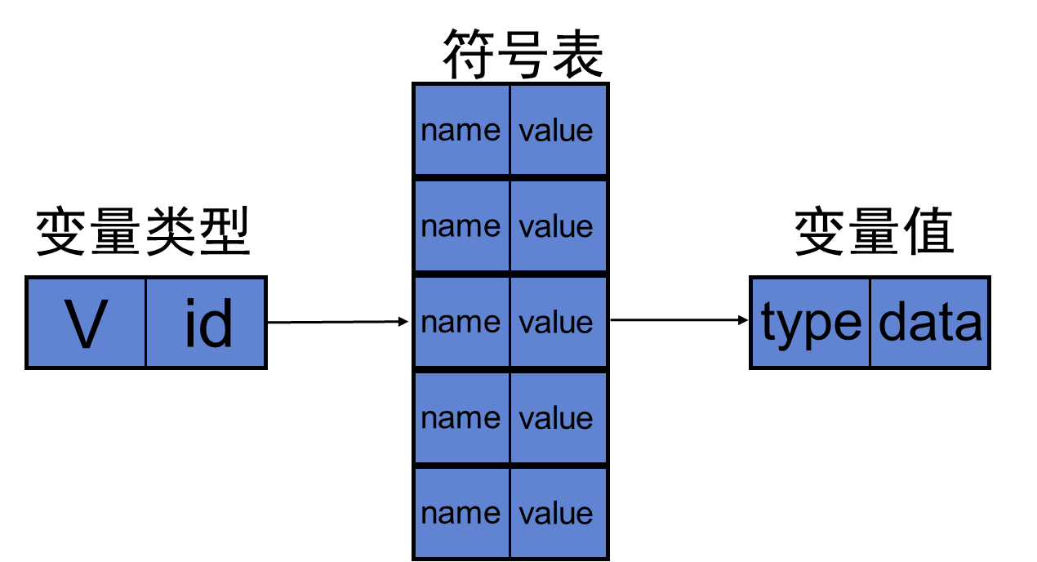
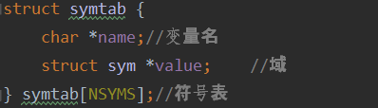
六个基本数据类型：
五. 变量类型：
建立一个符号表，符号表中每个表项包含变量名的指针和变量值的指针value
对于变量类型，其type的值为V，使用共用体中的符号表指针变量struct symtab *id,其指向该变量在符号表中的地址。
即对于一个变量，我们先通过其符号表指针找到其在符号表的位置，再从该位置得到其变量数据的指针，从而得到变量数据。

Slide 9
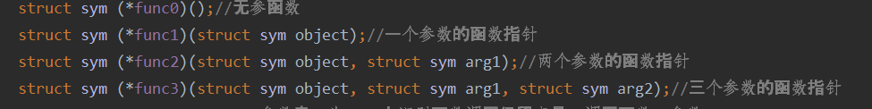
六个基本数据类型：
函数类型：type值为FUNC0、1、2、3,分别对应共用体中的4个函数指针变量fun0、1、2、3。这四个函数指针分别指向无参函数,使用一个、两个、三个参数的函数。这些函数的参数和返回值都为sym变量。(这些函数指针之后用于内置函数或对象方法的实现）

Slide 10
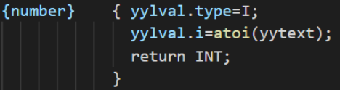
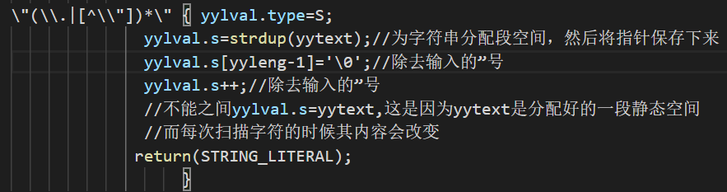
在lex文件中：
共匹配空格、in(用于成员资格检查）、del(用于删除元素）、{number}(整型)、{real}{实型}、{id}(可以是函数名或变量名）、字符串和其他八种模式
对于in和del，直接返回相应记号IN和DEL
对于整型、实型和字符串，向yacc返回相应记号，保存类型和值
如：

Slide 11
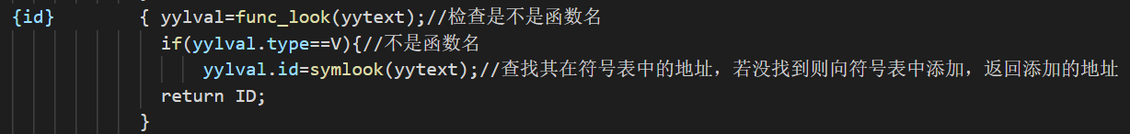
在lex文件中：
对于{id}：
首先会检查其是不是函数名，如果是函数名，则给yylval赋值相应的函数类型和函数指针，从而传给yacc。
如果不是函数名，则在符号表中查找相应变量，若找到了，则在yylval中保存变量对应的符号表指针。若没找到，则在符号表中加入该变量名，然后再给yylval赋相应的符号表指针。

Slide 12
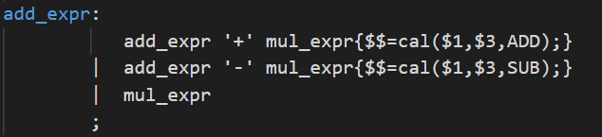

在yacc文件中：
对于加减乘除的基本运算：直接执行相应的动作函数，结果赋给$$(类型检查都包含着相应的动作函数中）
赋值运算原理同上：

Slide 13
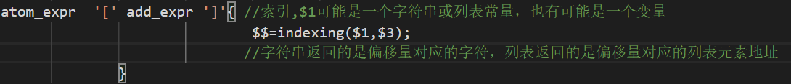
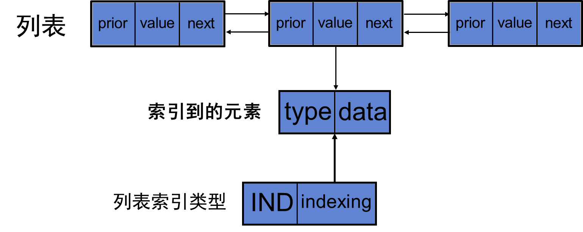

在yacc文件中：
对于索引：只能对列表和字符串进行，但能对列表索引赋值，而不能对字符串索引赋值。故字符串索引直接返回字符串类型，字符串指针指向索引出的字符
为了能对列表索引赋值：在sym中设立了IND这个类型代表列表索引，在共用体中使用结构体sym指针indexing，指向索引到的元素的地址，这样就既能输出索引元素，也能实现对索引元素的赋值

Slide 14
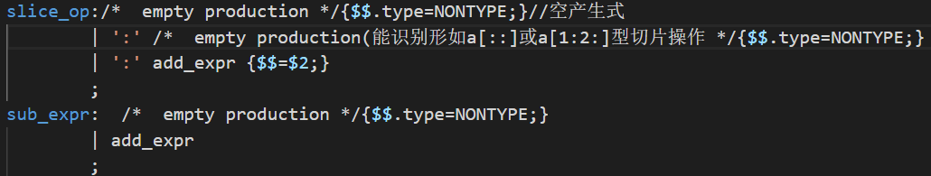
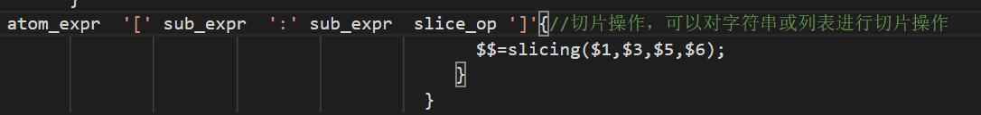
在yacc文件中：
对于切片：切片输入两个索引编号，一个步长，并且都可以省略。为此，当索引或相应步长省略的时候给$$类型赋值为NONTYPE。然后调用切片函数，在切片函数会根据各种输入的索引和步长进行相应的转换。比如步长为NONTYPE转换为1，索引编号超出范围时转换为最大或最小编号。

Slide 15
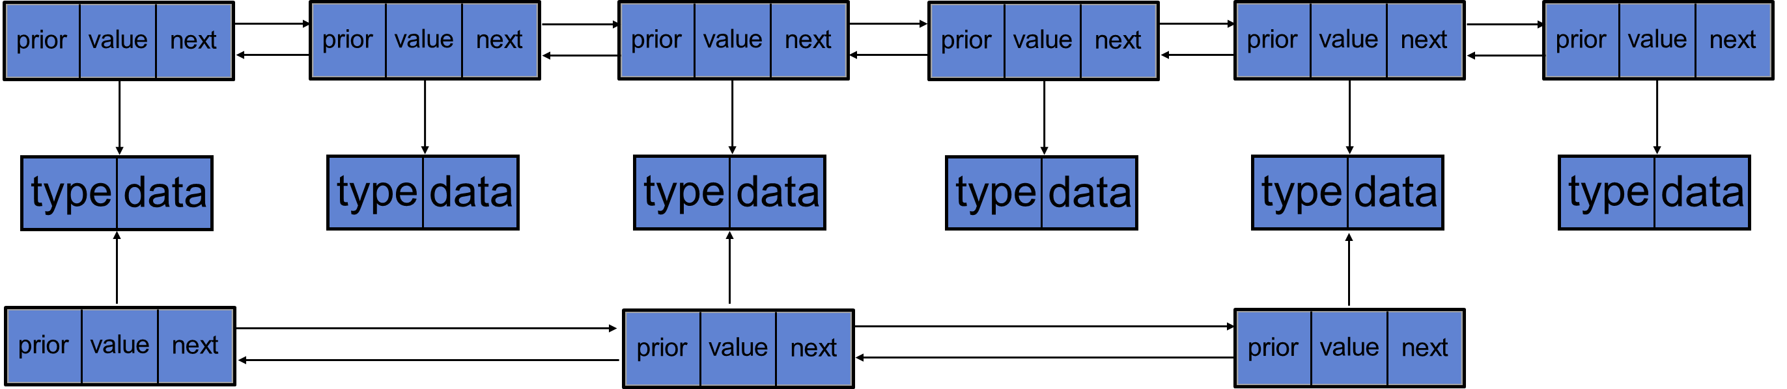
在yacc文件中：
字符串的切片直接返回字符串类型sym
列表的切片使用共用体中的链表指针list，但是python中对常量list不能赋值，但对其切片能赋值，为了在赋值函数中能区分是常量list还是切片，用type区分。列表切片的type为SLI。
同时为了能通过切片赋值修改原列表，切片的链表节点中的域指针和原链表元素的域指针相同
切片

Slide 16
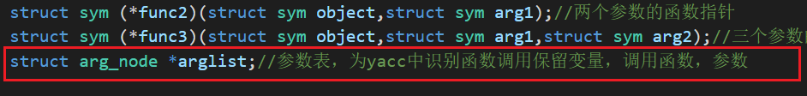
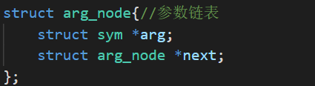
在yacc文件中：
方法和函数的实现：
在lex中已经识别出了函数名和得到了对应的函数指针
函数调用有多个参数，为此在sym的共用体中设置一个参数链的指针变量类型，其指向一个链表，链表中的每个节点存储了一个参数的指针，故在调用函数时将参数从参数链中依次取出即可。对于range()，其参数可变，我们将缺少的参数都赋为NONTYPE，然后在range()函数中对NONTYPE转换。

Slide 17
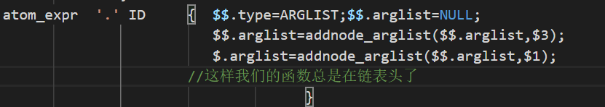
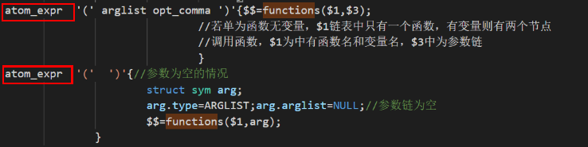
在yacc文件中：
在yacc文法中，不管是function()型的函数还是object.function()型的方法，都将会归约为一个记号atom_expr，故将函数名和对象也存放在一个参数链中，并且函数名总在链表头，对象不存在时，链表只有一个节点。加上前面的参数，这样得到了函数、对象和参数，然后调用动作functions()即可。

Slide 18
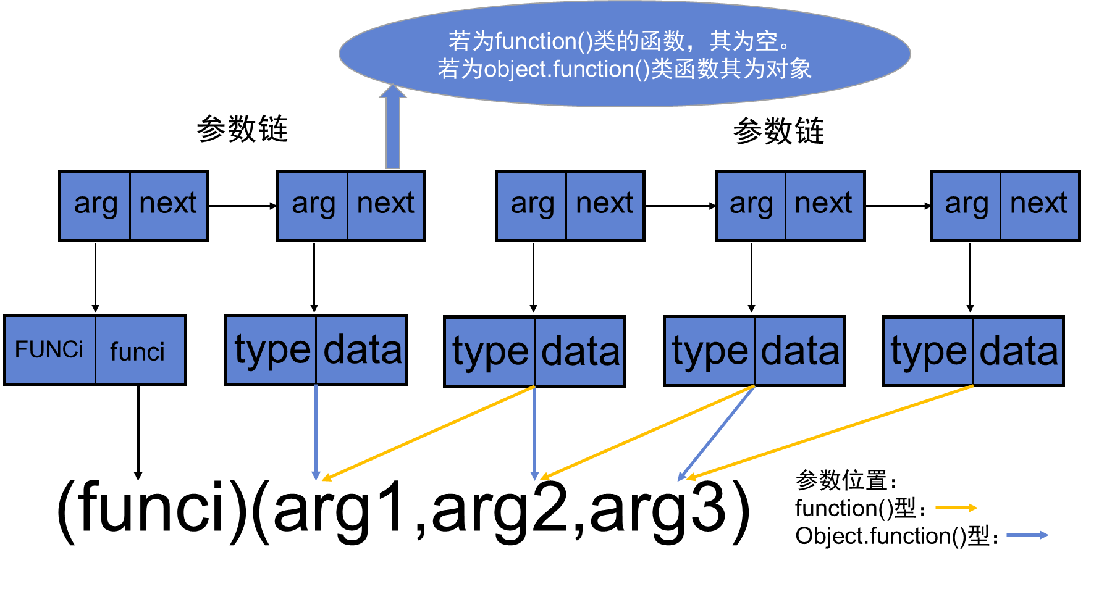
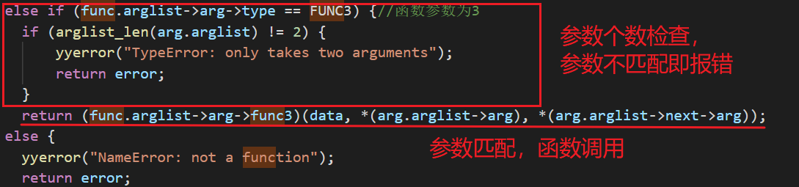
函数的实现：

Slide 19
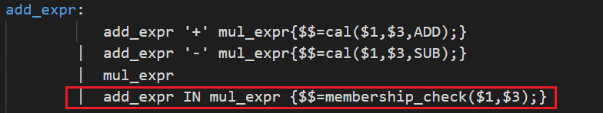
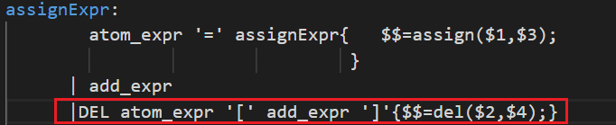
成员资格检查和元素的删除
将成员资格检查视为返回bool值的基本运算，新增一句文法，再调用相应动作函数即可
同理元素的删除新增一句删除文法即可

Slide 20
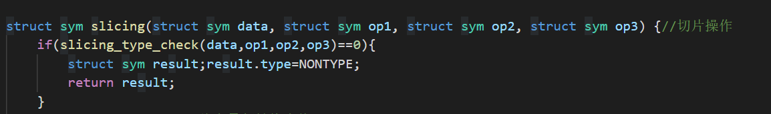
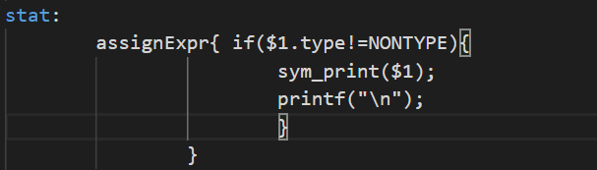
对于错误处理：
对于每个函数调用，我们会在函数体中先进行相应的类型检查，如果有错误，则打印相应的错误信息，然后返回NONTYPE。
若类型检查通过，则开始执行这个函数真正的功能。
如果这个函数完成后不需要打印信息，比如对列表调用append()方法后，python不打印任何信息，只是对列表进行修改，也返回一个NONTYPE。
如果这个函数有返回值，需要打印输出信息，比如对列表进行索引，这时返回相应的数据类型和数据。
当最后归约到stat时，如果不是NONTYPE，我们进行打印
比如切片的实现先进行检查：如果有错误，直接返回NONTYPE

Slide 21
二、结果演示

Slide 22
基本运算 变量赋值与运算

Slide 23
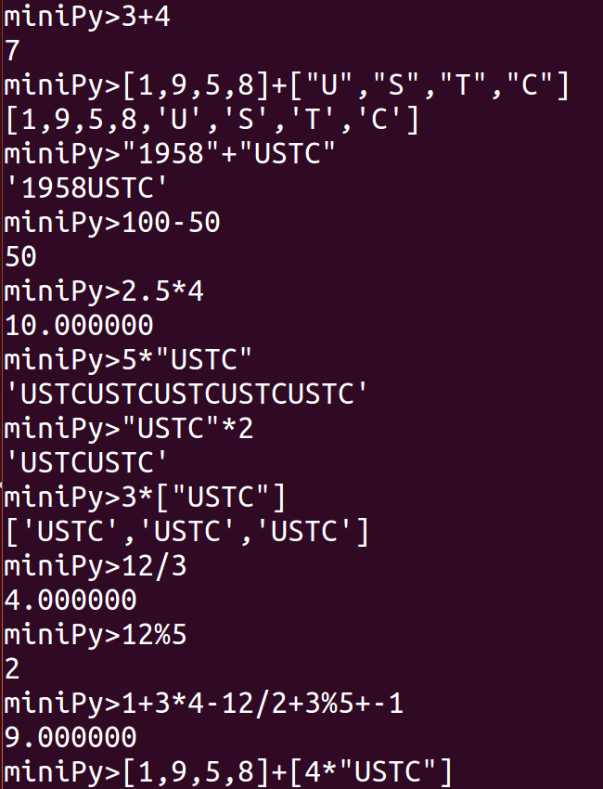
基本运算 加减乘除模：

Slide 24
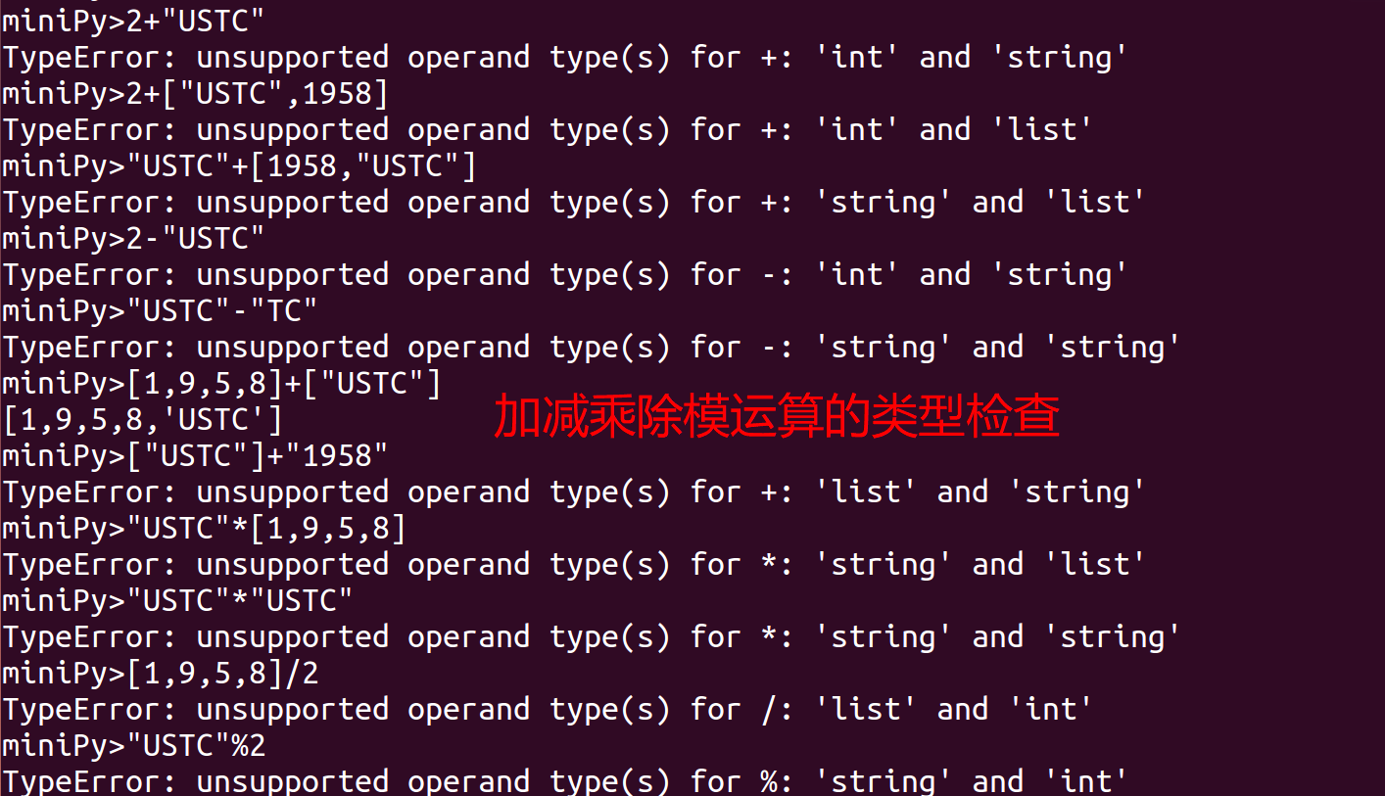
基本运算类型检查

Slide 25
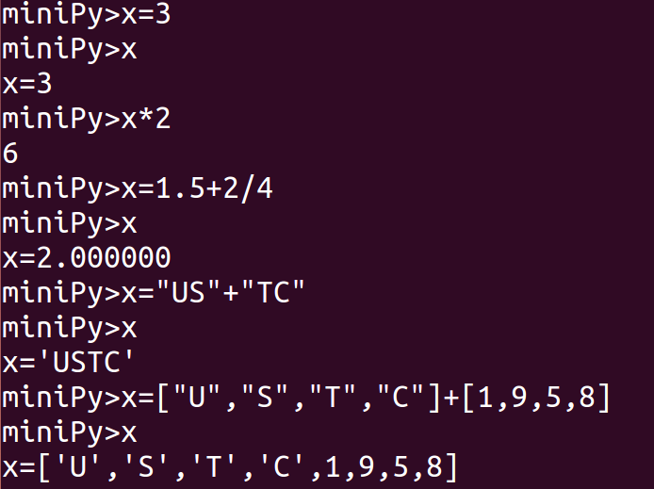
赋值

Slide 26
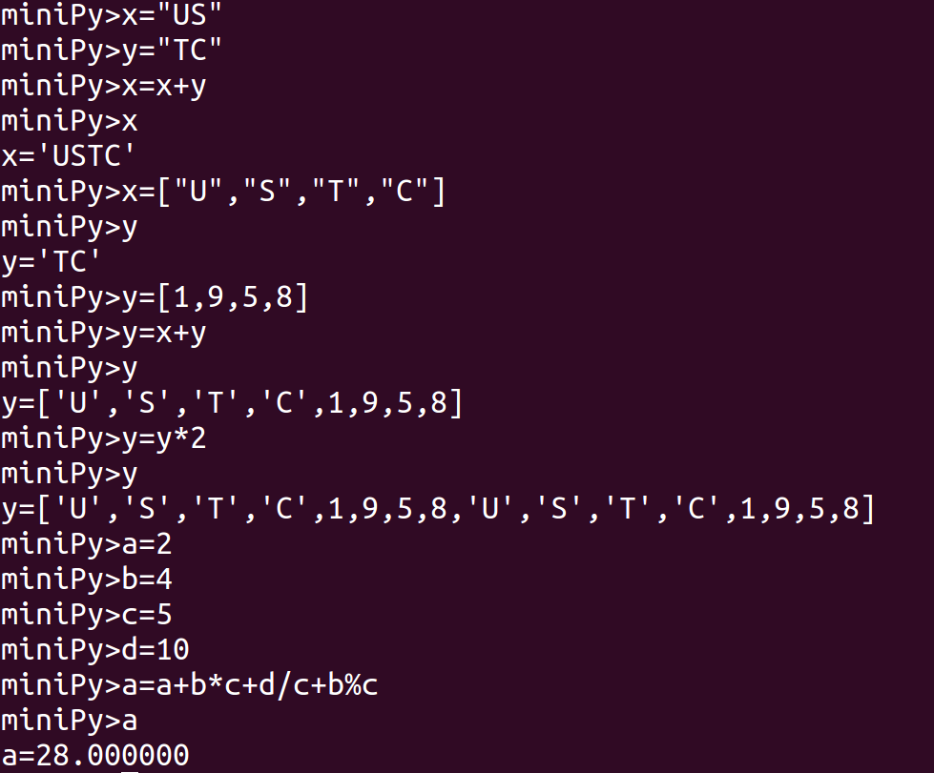
变量运算

Slide 27
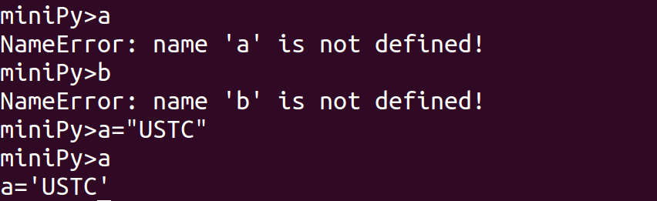
未定义变量报错

Slide 28
索引与切片

Slide 29
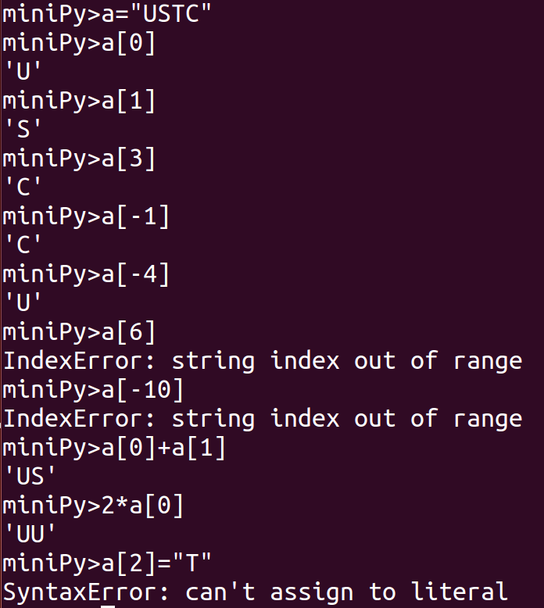
字符串索引与报错

Slide 30
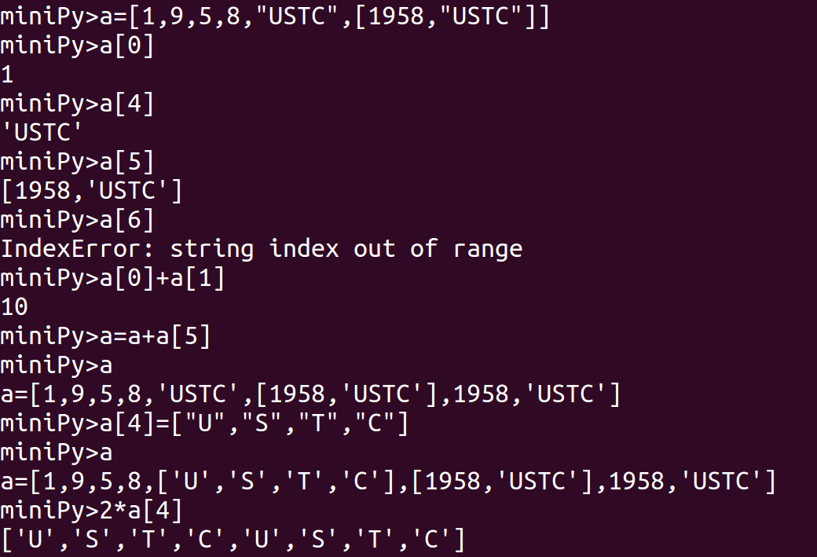
列表索引与报错

Slide 31
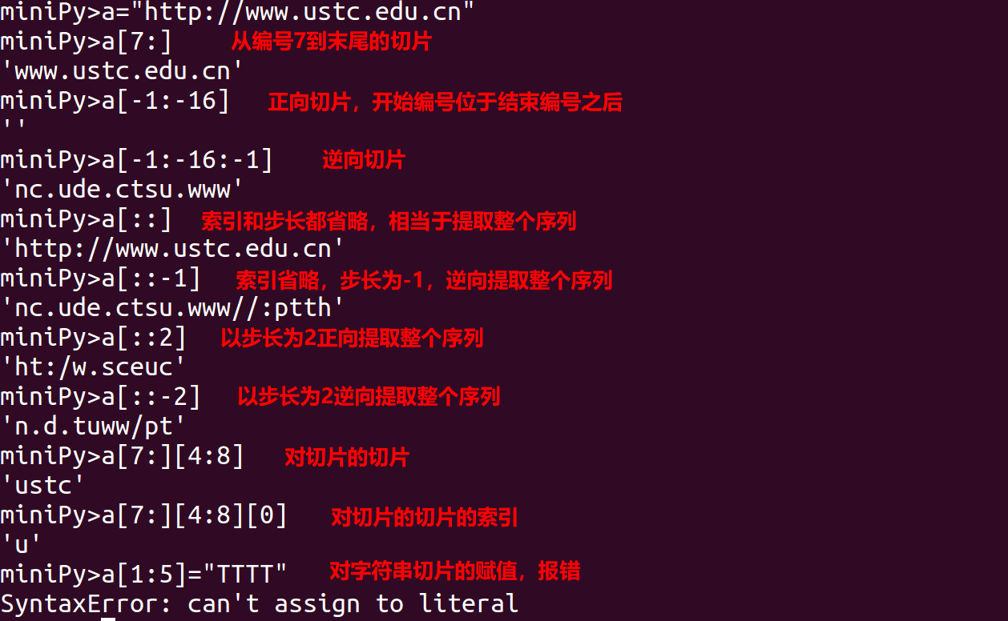
字符串切片

Slide 32
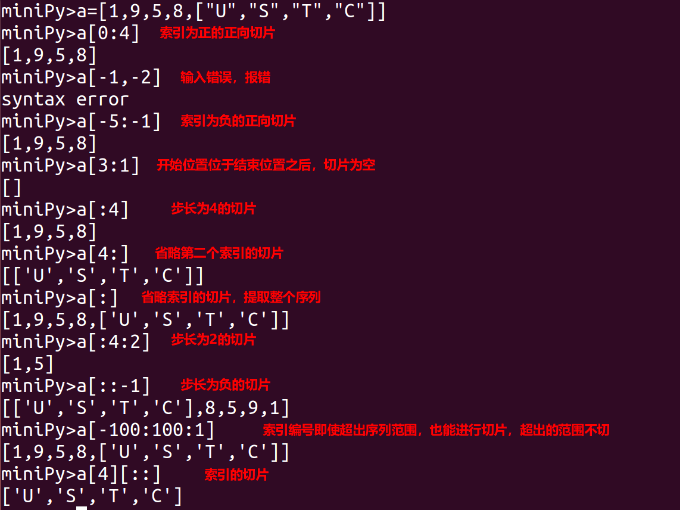
列表切片

Slide 33
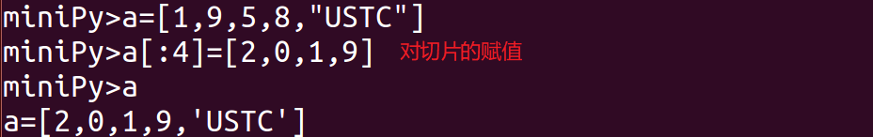
对切片进行赋值

Slide 34
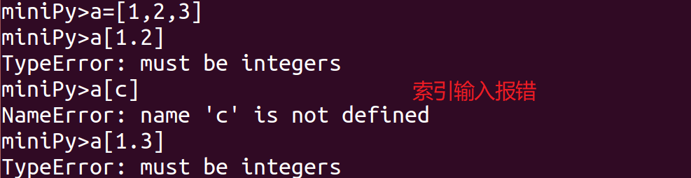
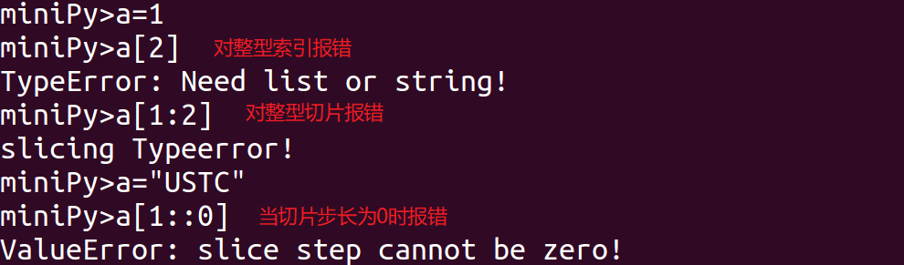
索引与切片的报错

Slide 35
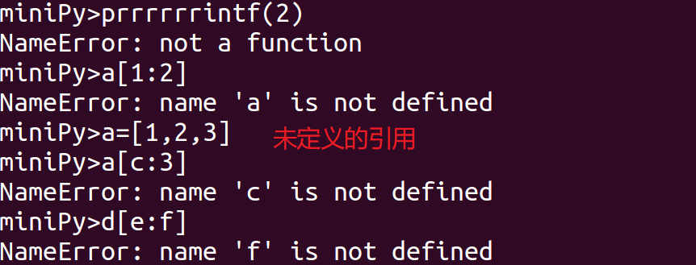
索引与切片的报错

Slide 36
部分内置函数和方法

Slide 37
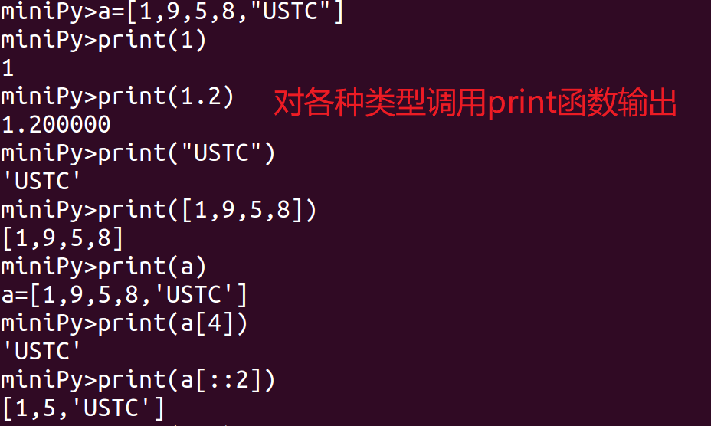
print()函数

Slide 38
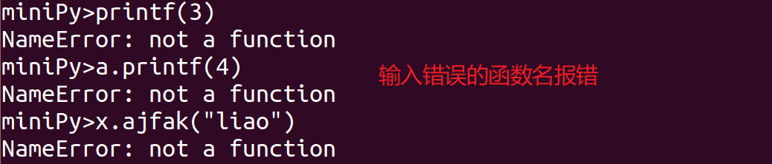
输入错误的函数名报错

Slide 39
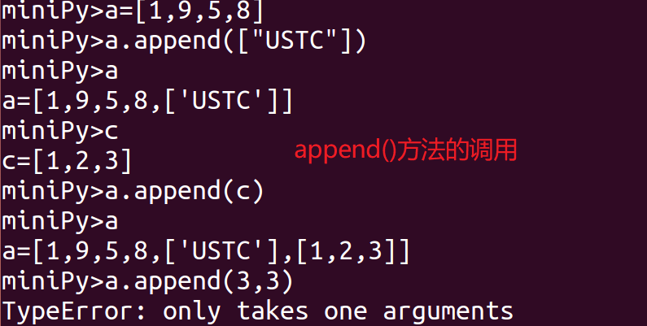
append()

Slide 40
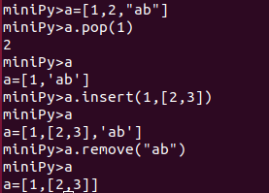
列表pop,insert,remove

Slide 41

列表index()

Slide 42
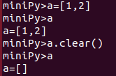
列表clear()

Slide 43
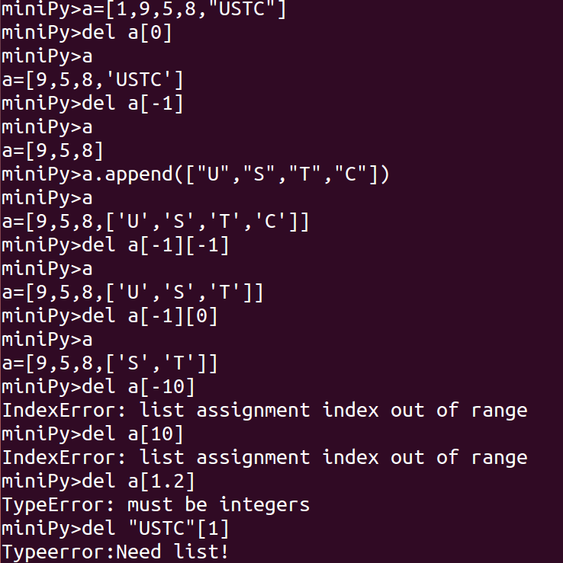
列表del()

Slide 44
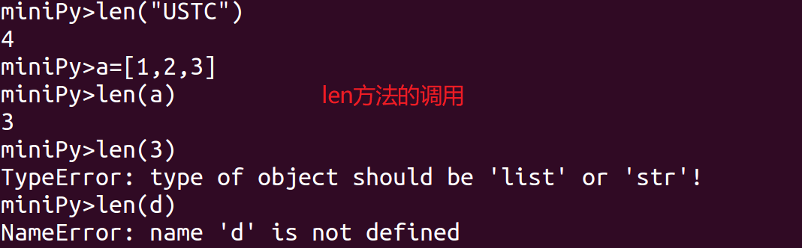
len()

Slide 45
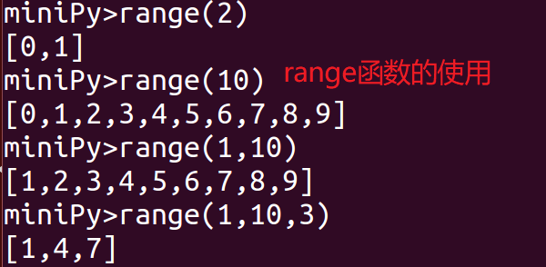
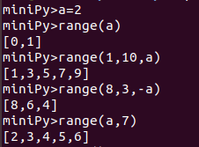
range()

Slide 46
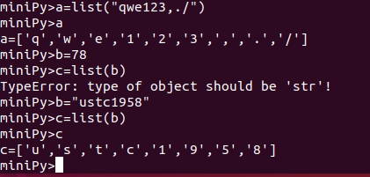
list()
整数不能做参数

Slide 47
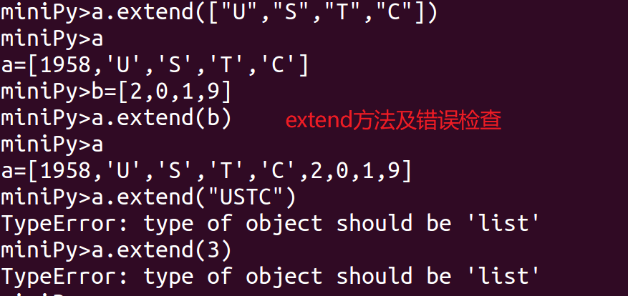
列表extend()

Slide 48
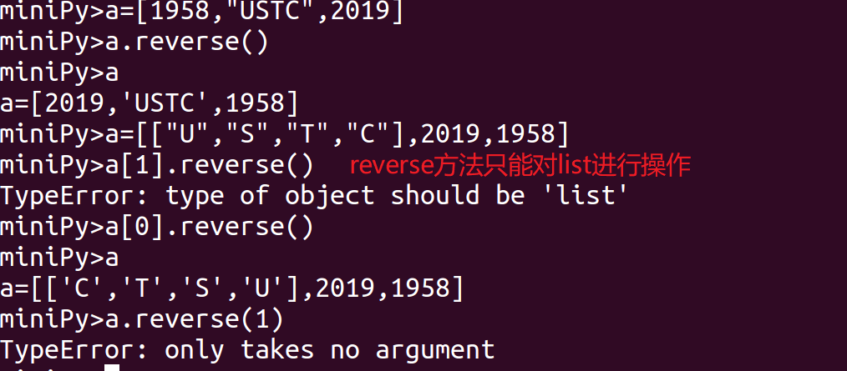
列表reverse()

Slide 49

列表sort()
只能对list进行操作
列表元素必须为同类型

Slide 50

列表成员资格检查

Slide 51

数学函数

Slide 52
字符串方法

Slide 53

字符串replace()

Slide 54


字符串find()

Slide 55

字符串lower()

Slide 56

字符串split()

Slide 57
THANKS

